Slide 1
Игры по теме «Космос»

Slide 2


Что лишнее?

Slide 3
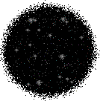

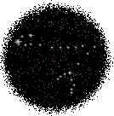
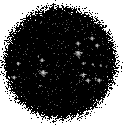

Что лишнее?

Slide 4
Найди различия
Ким Лим

Slide 5
Сколько звездочек закрыл инопланетянин

Slide 6

Что лишнее?

Slide 7
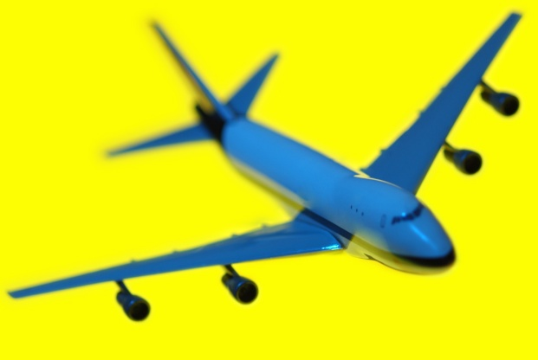

Что лишнее?

